Slide 1
AT THAT PLACE
팀 공유용 기능 명세서 · v1.4 · 2026.10.10
일정별 장소 계획과
장소별 사진 기록
생성된 일정의 날짜별 장소 구성부터 미디어 조회·업로드까지
화면 시안 7개 / 상세 기능 / 정책 상태 / 회의 결정 항목
AT THAT PLACE 기능 명세서
01
Notes:
출처: 사용자 제공 AT THAT PLACE 화면 및 대화에서 확정한 기능 요구사항. 화면 시안의 장소·사진·주소·시간은 예시이며 지도는 디자인 참고용입니다. 구현 및 검증 완료를 의미하지 않습니다.

Slide 2
개발 범위와 화면 흐름
기존 일정 데이터를 받아 장소 계획과 기록 기능을 연결한다
이번 개발 범위
다른 팀원 담당
일정 요약과 날짜별 장소 조회
지도 검색·추가, 방문 순서·시간·메모 편집
방문 장소별 사진·동영상 조회와 업로드
일정 생성
일정 이름·시작일·종료일·참여 멤버 설정
01 모임·일정 선택 02 일정 요약 03 날짜별 장소
04 지도 검색·추가 05 순서 편집 06 장소별 미디어
기존 홈, 인증·권한, 지도 및 업로드 연동은 재사용한다.
AT THAT PLACE 기능 명세서
02
Notes:
출처: 사용자 제공 AT THAT PLACE 화면 및 대화에서 확정한 기능 요구사항. 화면 시안의 장소·사진·주소·시간은 예시이며 지도는 디자인 참고용입니다. 구현 및 검증 완료를 의미하지 않습니다.

Slide 3
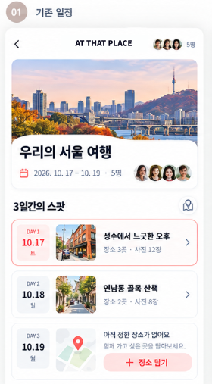
01 기존 일정 요약
SCH-01~03 · 생성된 일정의 날짜별 장소 현황
표시 정보
일정 대표 이미지, 이름, 기간, 참여 멤버
날짜별 대표 이미지, 제목, 장소 수와 사진 수
선택과 이동
날짜 카드 선택 시 해당 날짜의 장소 목록으로 이동
장소가 없는 날에는 안내와 ‘장소 담기’ 표시
장소 추가 후 요약 정보 갱신
하루 일정: 날짜 하나와 ‘하루의 스팟’, 날짜 카드 1개
여러 날 일정: 기간과 ‘N일간의 스팟’, 날짜별 카드
AT THAT PLACE 기능 명세서
03
Notes:
출처: 사용자 제공 AT THAT PLACE 화면 및 대화에서 확정한 기능 요구사항. 화면 시안의 장소·사진·주소·시간은 예시이며 지도는 디자인 참고용입니다. 구현 및 검증 완료를 의미하지 않습니다.

Slide 4
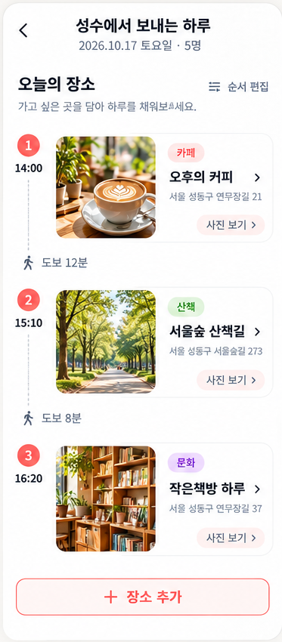
02 날짜별 장소 구성
PLC-01~02 · 선택한 날짜의 방문 장소를 순서대로 표시
조회와 진입
순서, 시간, 장소 이미지·이름·카테고리·주소 표시
‘사진 보기’는 해당 방문 장소의 미디어로 이동
‘장소 추가’와 ‘순서 편집’ 진입 제공
하루 일정과 여러 날 일정
하루 일정은 날짜 하나와 장소 목록을 바로 표시
여러 날 일정은 날짜 탭으로 전환
다른 날짜의 장소·사진은 함께 노출하지 않음
장소 없음: 안내와 추가 버튼
시간 없음: ‘시간 미정’
이동 시간: 실제 계산 정보가 있을 때만 표시
AT THAT PLACE 기능 명세서
04
Notes:
출처: 사용자 제공 AT THAT PLACE 화면 및 대화에서 확정한 기능 요구사항. 화면 시안의 장소·사진·주소·시간은 예시이며 지도는 디자인 참고용입니다. 구현 및 검증 완료를 의미하지 않습니다.

Slide 5
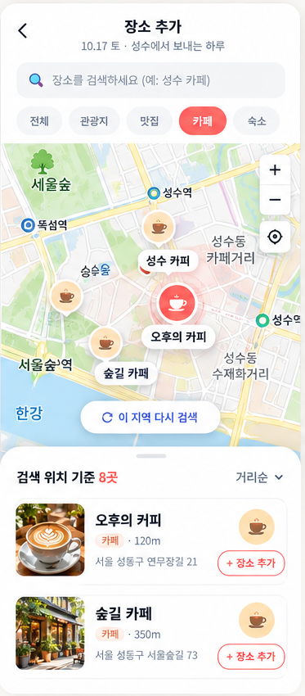
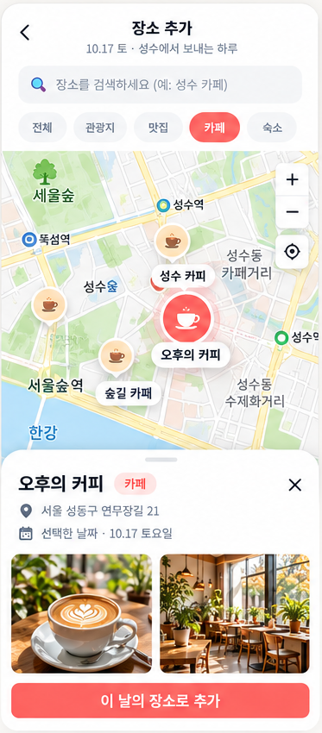
03 지도 검색과 장소 추가
PLC-03~06 · 검색 결과와 지도 선택을 연동
검색
장소명·주소와 카테고리로 검색
지도 이동 후 ‘이 지역 다시 검색’
마커와 하단 목록의 선택 상태 연동
추가
선택한 장소 정보와 대상 날짜 확인
‘이 날의 장소로 추가’로 저장
목록과 일정 요약을 함께 갱신
동일 날짜의 중복 장소 및 중복 저장 방지
사진 미제공 시 카테고리 이미지 사용
위치 권한 거절 시에도 일반 검색 제공
AT THAT PLACE 기능 명세서
05
Notes:
출처: 사용자 제공 AT THAT PLACE 화면 및 대화에서 확정한 기능 요구사항. 화면 시안의 장소·사진·주소·시간은 예시이며 지도는 디자인 참고용입니다. 구현 및 검증 완료를 의미하지 않습니다.

Slide 6
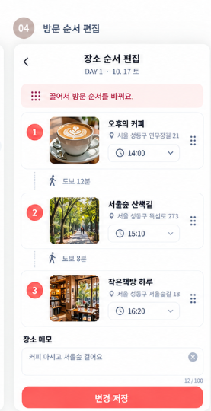
04 방문 순서·시간·메모 편집
EDT-01~04 · 변경 내용을 저장하고 재진입 시 복원
편집 항목
드래그로 순서 변경, 위·아래 이동 등 대체 조작 제공
각 방문 장소의 시간 수정
해당 날짜의 장소 구성에 대한 공통 메모 입력
저장 동작
‘변경 저장’으로 순서·시간·메모 저장
성공 후 장소 목록에 반영
실패 시 안내하고 입력 내용 유지
정책 제안은 19장 참조
미정: 입력 검증과 저장 계약은 팀 합의 후 확정
AT THAT PLACE 기능 명세서
06
Notes:
출처: 사용자 제공 AT THAT PLACE 화면 및 대화에서 확정한 기능 요구사항. 화면 시안의 장소·사진·주소·시간은 예시이며 지도는 디자인 참고용입니다. 구현 및 검증 완료를 의미하지 않습니다.

Slide 7
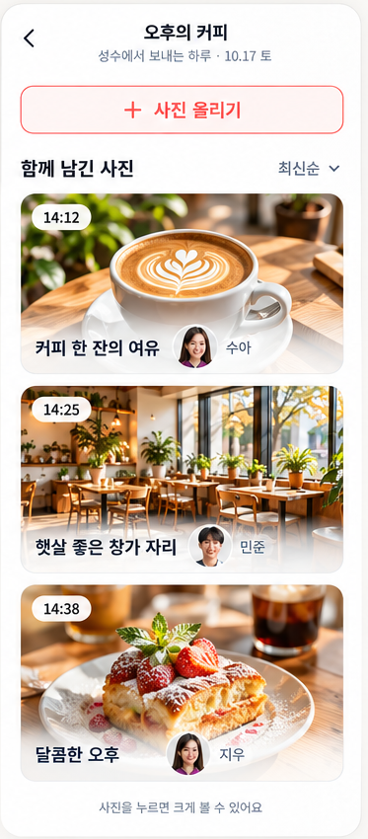
05 장소별 사진·동영상
MED-01~04 · 사진 한 장 또는 동영상 하나당 카드 하나
조회·확대·업로드
현재 일정·날짜·방문 장소의 미디어만 최신순 조회
카드에 시간, 작성자, 설명 표시
사진 확대, 동영상 재생, 기존 업로드 기능 연결
개별 카드 표시 규칙
여러 장 게시물도 화면에서는 사진마다 카드 분리
원본 게시물·작성자·설명·권한 연결은 유지
사진 수 배지, ‘+2’, 콜라주 표시 제거
일정 요약의 전체 사진 수 표시는 유지 가능
기존 미디어 수정·삭제 및 영상 기능 유지
AT THAT PLACE 기능 명세서
07
Notes:
출처: 사용자 제공 AT THAT PLACE 화면 및 대화에서 확정한 기능 요구사항. 화면 시안의 장소·사진·주소·시간은 예시이며 지도는 디자인 참고용입니다. 구현 및 검증 완료를 의미하지 않습니다.

Slide 8
데이터 연결과 필요한 API
실제 필드명과 API 경로는 기존 모델을 확인한 뒤 확정
데이터 관계
모임 / 일정 / 날짜별 구성 / 방문 장소 / 미디어
장소 ID와 방문 장소 ID를 구분
미디어는 방문 기록을 기준으로 연결
조회 API
검색·저장 API
일정 상세와 날짜별 요약
날짜별 방문 장소 목록
방문 장소별 미디어 목록
검색어·카테고리·지도 범위 기반 검색
방문 장소 추가 및 순서·시간·메모 저장
미디어 업로드와 기존 수정·삭제 연동
같은 카페라도 일정 또는 날짜가 다르면 별도 방문 기록으로 관리한다.
AT THAT PLACE 기능 명세서
08
Notes:
출처: 사용자 제공 AT THAT PLACE 화면 및 대화에서 확정한 기능 요구사항. 화면 시안의 장소·사진·주소·시간은 예시이며 지도는 디자인 참고용입니다. 구현 및 검증 완료를 의미하지 않습니다.

Slide 9
팀 간 연동 및 협의 사항
정책 상태: [확정] 합의한 요구 / [제안] 승인 전 기본안 / [미정] 결정 필요
일정 담당과 연결
저장·권한
일정 선택 후 전달할 ID와 진입 경로
날짜 형식과 서비스 시간대
일정 기간 변경 시 기존 장소·사진 처리
기존 장소·사진과 방문 기록의 연결 방식
장소 추가·편집 및 미디어 접근 권한
메모 저장 필드와 방문 시간 검증 규칙
지도·미디어
공통 원칙
지도 카테고리 매핑과 검색 범위
장소 사진 제공 여부
카드의 시간 표시 기준: 촬영 또는 업로드
기존 기록을 임의로 삭제하지 않음
기존 인증·지도·업로드 연동 재사용
예시 데이터는 실제 서비스 데이터와 구분
AT THAT PLACE 기능 명세서
09
Notes:
출처: 사용자 제공 AT THAT PLACE 화면 및 대화에서 확정한 기능 요구사항. 화면 시안의 장소·사진·주소·시간은 예시이며 지도는 디자인 참고용입니다. 구현 및 검증 완료를 의미하지 않습니다.

Slide 10
예외 처리와 완료 기준
기능 구현 후 전체 이동 경로와 모바일 화면을 검증
예외 처리
기능 완료 기준
로딩, 장소·미디어 없음, 검색 결과 없음
저장 실패 안내와 재시도, 중복 요청 방지
사진 실패 시 대체 화면, 위치 권한 거절 대응
뒤로 이동 시 일정·날짜 선택 유지
하루·여러 날 일정 분기와 날짜별 데이터 분리
검색·추가 후 요약 및 장소 목록 갱신
순서·시간·메모 저장 및 복원
사진별 개별 카드, 확대·재생·업로드 동작
화면 검증
모바일 가로 넘침과 하단 버튼 가림이 없어야 한다.
기존 권한과 다른 팀원의 일정 생성 기능을 유지한다.
빌드·타입 검사·린트 및 핵심 기능 검증을 완료한다.
AT THAT PLACE 기능 명세서
10
Notes:
출처: 사용자 제공 AT THAT PLACE 화면 및 대화에서 확정한 기능 요구사항. 화면 시안의 장소·사진·주소·시간은 예시이며 지도는 디자인 참고용입니다. 구현 및 검증 완료를 의미하지 않습니다.

Slide 11
상세 01 일정 진입과 날짜 선택
SCH-01~04 · 기존 일정 정보를 받아 화면 상태를 구성
SCH-01
진입 조건과 조회
모임에서 선택한 일정 ID로 이름·기간·멤버와 날짜별 요약을 조회한다.
해당 일정의 접근 권한이 없거나 일정이 없으면 안내 후 이전 화면으로 이동한다.
SCH-02
날짜 카드 구성
시작일부터 종료일까지 날짜 카드를 구성한다. 카드에 장소 수와 사진 수를 표시한다.
저장된 날짜별 제목이 없으면 날짜 기반 제목을 사용하고, 대표 이미지가 없으면 대체한다.
SCH-03
날짜별 진입 경로
날짜 카드 선택 시 일정 ID와 선택 날짜를 장소 목록에 전달한다.
빈 날짜의 ‘장소 담기’는 같은 정보를 지도 검색에 전달한다.
SCH-04
화면 복귀와 데이터 갱신
[확정] 추가·업로드 후 해당 날짜 요약을 갱신하고 선택 날짜를 유지한다.
[제안] 최초 기본 날짜는 21장의 오늘 또는 시작일 규칙을 적용한다.
AT THAT PLACE 기능 명세서
11
Notes:
출처: 사용자 제공 AT THAT PLACE 화면 및 대화에서 확정한 기능 요구사항. 화면 시안의 장소·사진·주소·시간은 예시이며 지도는 디자인 참고용입니다. 구현 및 검증 완료를 의미하지 않습니다.

Slide 12
상세 02 장소 목록과 빈 상태
PLC-01~02 · 화면에 표시할 데이터와 클릭 동작
PLC-01A
조회 범위와 정렬
선택한 일정과 날짜의 방문 장소만 저장된 방문 순서로 표시한다.
방문 시간이 같거나 미정이어도 방문 순서 값을 기준으로 정렬한다.
PLC-01B
카드에 표시할 정보
방문 순서, 시간, 이름, 카테고리, 주소와 제공되는 이미지를 표시한다.
시간은 없으면 ‘시간 미정’, 이미지는 없으면 카테고리 대체 이미지를 표시한다.
PLC-02A
버튼별 이동
‘사진 보기’는 방문 장소 ID를 전달해 해당 방문의 미디어를 조회한다.
‘장소 추가’는 지도 검색으로, ‘순서 편집’은 현재 날짜의 장소 편집 화면으로 이동한다.
PLC-02B
조회 상태 처리
장소 0개이면 빈 상태와 추가 버튼을 표시한다. 로딩과 실패를 빈 상태와 구분한다.
조회 실패 시 재시도 기능을 제공하며, 실패 결과로 기존 데이터를 덮어쓰지 않는다.
AT THAT PLACE 기능 명세서
12
Notes:
출처: 사용자 제공 AT THAT PLACE 화면 및 대화에서 확정한 기능 요구사항. 화면 시안의 장소·사진·주소·시간은 예시이며 지도는 디자인 참고용입니다. 구현 및 검증 완료를 의미하지 않습니다.

Slide 13
상세 03 검색 조건과 지도 동작
PLC-03~04 · 기존 지도 SDK와 검색 API 재사용
PLC-03A
검색어 입력
장소명 또는 주소를 입력하고 검색을 실행한다. 공백만 입력한 경우 검색을 요청하지 않는다.
검색 결과는 장소 마커와 하단 목록에 동시에 반영한다.
PLC-03B
카테고리 변경
전체 / 관광지 / 맛집 / 카페 / 숙소 중 하나를 선택한다.
선택 상태를 표시하고 결과를 갱신한다. SDK 분류와의 매핑·검색어 결합 규칙은 협의한다.
PLC-04A
지도 범위 재검색
지도 이동 후 ‘이 지역 다시 검색’을 누르면 현재 지도 범위로 조회한다.
결과 없음은 해당 범위의 빈 상태로 표시하고 검색 조건 변경을 안내한다.
PLC-04B
현재 위치 및 거리
현재 위치 권한 허용 시 해당 위치로 이동한다. 거절·오류 시 검색 기능은 유지한다.
거리는 기준 위치를 확보한 경우에만 표시하며, 거리 계산 기준은 연동 시 통일한다.
AT THAT PLACE 기능 명세서
13
Notes:
출처: 사용자 제공 AT THAT PLACE 화면 및 대화에서 확정한 기능 요구사항. 화면 시안의 장소·사진·주소·시간은 예시이며 지도는 디자인 참고용입니다. 구현 및 검증 완료를 의미하지 않습니다.

Slide 14
상세 04 장소 선택과 저장
PLC-05~06 · 선택 상태와 저장 상태를 분리
PLC-05A
마커와 목록 선택
지도 마커 또는 목록 항목 선택 시 같은 장소의 선택 상태를 표시한다.
상세 패널에 장소명, 주소, 제공되는 사진과 추가 대상 날짜를 보여준다.
PLC-05B
선택 취소와 다른 장소 선택
상세 패널을 닫으면 검색 결과로 돌아간다. 다른 장소를 선택하면 상세 내용을 교체한다.
장소 선택만으로 저장하지 않고, 추가 버튼으로 저장을 실행한다.
PLC-06A
저장 요청과 중복 방지
일정 ID, 날짜, 선택 장소 식별 정보를 전달한다. 저장 중 추가 버튼을 비활성화한다.
동일 일정·날짜·장소 중복 여부를 서버에서도 검증하고 중복이면 안내한다.
PLC-06B
완료와 실패
[확정] 성공 시 날짜별 장소와 일정 요약을 갱신하고 실패 시 선택·검색 조건을 유지한다.
[제안] 추가 완료 후 해당 날짜 목록으로 복귀한다. 연속 담기는 별도 협의한다.
AT THAT PLACE 기능 명세서
14
Notes:
출처: 사용자 제공 AT THAT PLACE 화면 및 대화에서 확정한 기능 요구사항. 화면 시안의 장소·사진·주소·시간은 예시이며 지도는 디자인 참고용입니다. 구현 및 검증 완료를 의미하지 않습니다.

Slide 15
상세 05 순서·시간·메모 편집
EDT-01~04 · 편집 중 값과 저장된 값을 구분
EDT-01
방문 순서
편집 진입 시 선택 날짜의 방문 장소와 저장된 순서를 불러온다.
드래그 또는 위·아래 이동으로 순서를 바꾸고 번호를 즉시 갱신한다.
EDT-02
방문 시간
[확정] 장소별 방문 시간을 수정하며 미입력은 미정으로 유지한다.
[제안] 10분 단위, 중복 시간 허용, 순서와 시간 불일치 시 경고 후 저장. 상세는 19장 참조.
EDT-03
날짜별 공통 메모
[확정] 메모는 현재 날짜의 장소 구성에 연결하고 저장·복원한다.
[제안] 최대 100자, 공백만 입력하면 빈 값으로 정리한다. 상세는 19장 참조.
EDT-04
변경 저장
[확정] 저장 성공 후 목록에 반영하며 실패 시 편집 값을 유지한다.
[제안] 이탈 확인 및 충돌 시 선택 제공. [미정] 일괄 저장·버전 검증 API 계약.
AT THAT PLACE 기능 명세서
15
Notes:
출처: 사용자 제공 AT THAT PLACE 화면 및 대화에서 확정한 기능 요구사항. 화면 시안의 장소·사진·주소·시간은 예시이며 지도는 디자인 참고용입니다. 구현 및 검증 완료를 의미하지 않습니다.

Slide 16
상세 06 미디어 목록과 확대
MED-01~03 · 원본 게시물 구조는 유지
MED-01
조회 대상
현재 방문 장소 ID와 사용자 접근 권한을 기준으로 미디어를 조회한다.
기본 최신순으로 표시한다. 페이지네이션 방식과 추가 정렬 옵션은 API에 맞춰 협의한다.
MED-02A
카드 생성 규칙
사진 3장이 들어 있는 게시물은 화면에서 사진 카드 3개로 표시한다.
각 카드는 원본 게시물 ID와 미디어 ID를 유지한다. 게시물을 복제하거나 분해 저장하지 않는다.
MED-02B
카드 정보와 누락 데이터
사진·작성자·시간·설명을 표시하며 사진 수 배지와 +N 표시는 제거한다.
설명이 없으면 해당 영역을 생략한다. 시간 표시 기준은 촬영 또는 업로드 중 하나로 통일한다.
MED-03
사진 확대와 영상 재생
선택한 사진을 크게 열고, 닫으면 기존 목록 위치로 돌아온다.
기존 영상 기능이 있다면 재생을 유지한다. 로딩 실패는 안내와 재시도 상태로 표시한다.
AT THAT PLACE 기능 명세서
16
Notes:
출처: 사용자 제공 AT THAT PLACE 화면 및 대화에서 확정한 기능 요구사항. 화면 시안의 장소·사진·주소·시간은 예시이며 지도는 디자인 참고용입니다. 구현 및 검증 완료를 의미하지 않습니다.

Slide 17
상세 07 업로드와 기존 권한
MED-04 · 기존 업로드·수정·삭제 기능을 연결
MED-04A
파일 선택과 검증
업로드 버튼에서 기존 파일 선택 기능을 연다. 기존 미리보기와 선택 취소를 유지한다.
형식·크기는 기존 서버 정책에 맞추고, 선택 개수는 최대 10개로 한다.
MED-04B
업로드 대상과 진행
현재 일정·날짜·방문 장소에 파일을 연결한다. 진행 중 중복 제출을 방지한다.
업로드 권한은 서버에서 검증하며, 로그인·권한 실패는 일반 업로드 오류와 구분한다.
MED-04C
성공과 실패 반영
성공한 미디어를 목록에 반영하고 일정 요약의 사진 수를 갱신한다.
실패 파일의 재시도와 다중 파일 일부 실패 처리 방식은 기존 업로드 계약에 맞춘다.
MED-04D
수정·삭제 기능 유지
작성자·멤버 등 기존 권한 정책에 따라 수정·삭제 기능을 제공한다.
게시물 단위 삭제인지 개별 미디어 삭제인지 확인해 개별 카드 UI와 동작을 일치시킨다.
AT THAT PLACE 기능 명세서
17
Notes:
출처: 사용자 제공 AT THAT PLACE 화면 및 대화에서 확정한 기능 요구사항. 화면 시안의 장소·사진·주소·시간은 예시이며 지도는 디자인 참고용입니다. 구현 및 검증 완료를 의미하지 않습니다.

Slide 18
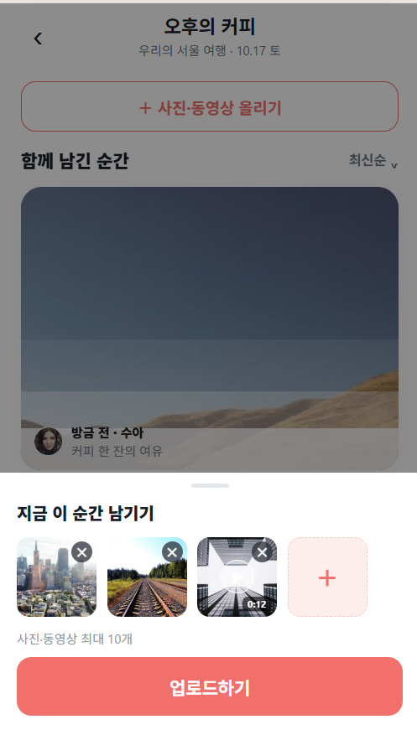
상세 08 업로드 화면(바텀시트)
MED-04 · 사진·동영상 선택, 미리보기, 업로드 실행 시안 기준
진입과 화면 구성
‘사진·동영상 올리기’를 누르면 ‘지금 이 순간 남기기’ 시트가 열린다.
시트에 미리보기, 개별 삭제(X), 추가(+) 타일, 업로드 버튼을 둔다.
선택 개수와 표시
사진·동영상을 합쳐 최대 10개까지 선택하며, 가득 차면 + 타일을 막는다.
동영상은 길이(예: 0:12)를 표시하고, X로 한 개씩 뺄 수 있다.
업로드 실행과 결과
1개 이상 선택했을 때만 ‘업로드하기’를 활성화하고, 중복 제출을 막는다.
성공하면 시트를 닫고 목록·사진 수에 반영하고, 실패하면 선택을 유지해 재시도한다.
시안의 ‘방금 전 · 작성자’ 표시에 쓸 시간 기준(촬영 또는 업로드)은 협의 사항이다.
AT THAT PLACE 기능 명세서
18
Notes:
출처: 사용자 제공 업로드 화면 시안을 기준으로 정리한 기능 요구사항. 시안 속 사진·이름·시간은 예시이며, 구현 및 검증 완료를 의미하지 않습니다.

Slide 19
상세 09 순서·시간·메모 편집 규칙
EDT-05~08 · 아래 항목은 모두 [제안]이며 팀 승인 후 확정
EDT-05
순서와 시간의 우선순위
[제안] 방문 순서로 정렬하고 시간은 표시 정보로 사용한다.
순서와 시간이 어긋나면 경고를 표시하되 저장은 허용한다.
EDT-06
시간 입력 방식
[제안] 24시간제 HH:MM, 10분 단위로 입력한다.
시간 삭제 시 미정으로 복귀하고, 여러 장소에 같은 시간 입력을 허용한다.
EDT-07
날짜별 공통 메모
[제안] 최대 100자와 실시간 글자 수 표시. 시안의 수치는 확정 근거로 사용하지 않는다.
빈 값은 메모 삭제로 처리하고 공백만 입력하면 빈 값으로 정리한다.
EDT-08
저장 전 이탈과 동시 수정
[제안] 미저장 이탈 시 확인한다. 동시 수정 충돌 시 내 편집 내용을 유지한다.
‘편집 유지’ 또는 ‘최신 내용 불러오기’를 선택하며, 후자는 덮어쓰기 확인 후 수행한다.
AT THAT PLACE 기능 명세서
19
Notes:
출처: 사용자 제공 AT THAT PLACE 화면 및 대화에서 확정한 기능 요구사항에 대한 보완 제안입니다. (제안) 표기 항목은 팀 협의 후 확정하며, 구현 및 검증 완료를 의미하지 않습니다.

Slide 20
상세 10 장소 추가 이후 흐름과 삭제
PLC-07~10 · 항목별 [확정] / [제안] / [미정] 상태로 관리
PLC-07
추가 후 이동
[제안] 성공 안내 후 해당 날짜의 장소 목록으로 돌아간다.
[미정] 연속으로 여러 곳을 담는 ‘계속 담기’ 제공 여부.
PLC-08
이미 담은 장소 표시
[확정] 같은 날짜에 이미 담긴 장소는 ‘추가됨’으로 표시하고 추가를 막는다.
다른 날짜에는 별도 방문 기록으로 추가할 수 있다.
PLC-09
하루 장소 수 제한
[미정] 하루 장소 수 제한 도입 여부. [제안] 제한을 둔다면 20곳.
팀 승인 전에는 20곳을 확정 제한으로 구현하지 않는다.
PLC-10
장소 삭제
[제안] 미디어 없는 방문 장소 제거를 초기 범위에 포함하고 삭제 전 확인한다.
[미정] 미디어가 있으면 보존·연결 해제 정책 확정 전 제거를 보류하고 이유를 안내한다.
AT THAT PLACE 기능 명세서
20
Notes:
출처: 사용자 제공 AT THAT PLACE 화면 및 대화에서 확정한 기능 요구사항에 대한 보완 제안입니다. (제안) 표기 항목은 팀 협의 후 확정하며, 구현 및 검증 완료를 의미하지 않습니다.

Slide 21
상세 11 일정 요약 갱신과 집계 기준
SCH-05~08 · 요약 카드의 숫자와 선택 날짜가 정해지는 방식
SCH-05
갱신 시점
[확정] 추가·편집·업로드 성공 후 해당 날짜 요약을 갱신한다.
[제안] 재조회 방식 사용. 갱신 실패 시 이전 값과 재시도 안내를 표시한다.
SCH-06
장소 수 집계
[확정] 해당 일정·날짜의 방문 기록 수를 센다.
같은 장소라도 날짜가 다르면 각 날짜에서 따로 집계한다.
SCH-07
사진 수 집계
[제안] ‘사진 수’는 사진 파일만 집계한다. 사진 3장 게시물은 3장으로 센다.
영상은 사진 수에서 제외한다. 영상도 합산하려면 ‘기록 수’로 명칭을 바꾸고 별도 승인한다.
SCH-08
기본 날짜 선택
[제안] 최초 진입은 오늘이 일정 기간 안이면 오늘, 아니면 시작일을 선택한다.
[확정] 화면 복귀 시 마지막 선택 날짜를 유지한다.
AT THAT PLACE 기능 명세서
21
Notes:
출처: 사용자 제공 AT THAT PLACE 화면 및 대화에서 확정한 기능 요구사항에 대한 보완 제안입니다. (제안) 표기 항목은 팀 협의 후 확정하며, 구현 및 검증 완료를 의미하지 않습니다.

Slide 22
상세 12 역할별 권한 기준
PERM-01 · [제안] 권한 기본안. 기존 권한과 비교 후 팀 승인 필요
기능 | 일정 소유자 | 참여 멤버 | 비멤버
일정·날짜별 장소 조회 | 가능 | 가능 | 불가 (안내 후 이전 화면)
장소 검색·추가 | 가능 | 가능 | 불가
순서·시간·메모 편집 | 가능 | 가능 (협의) | 불가
미디어 조회 | 가능 | 가능 | 불가
미디어 업로드 | 가능 | 가능 | 불가
미디어 내용 수정·본인 삭제 | 본인이 올린 것만 | 본인이 올린 것만 | 불가
[제안] 소유자의 타인 미디어 관리 삭제는 별도 권한으로 승인한다. 타인 내용 수정은 허용하지 않는다.
[확정] 서버에서 권한을 검증한다. 관리 삭제 시 사유·기록 정책은 별도 협의한다.
AT THAT PLACE 기능 명세서
22
Notes:
출처: 사용자 제공 AT THAT PLACE 화면 및 대화에서 확정한 기능 요구사항에 대한 보완 제안입니다. (제안) 표기 항목은 팀 협의 후 확정하며, 구현 및 검증 완료를 의미하지 않습니다.

Slide 23
상세 13 데이터와 API 계약
아래 명칭은 개념명이며 실제 필드·경로는 기존 모델에 맞춤
DATA-01
일정과 날짜별 구성
일정: 일정 ID, 모임 ID, 이름, 시작일·종료일, 멤버, 대표 이미지
날짜별 구성: 일정 ID, 날짜, 공통 메모. 날짜 값의 시간대 처리 기준을 통일한다.
DATA-02
방문 장소
방문 장소 ID, 일정 ID, 날짜, 장소 식별자, 이름·주소·좌표·카테고리, 순서, 시간
동일 장소라도 방문 일정 또는 날짜가 다르면 별도 방문 기록으로 관리한다.
DATA-03
미디어
미디어 ID, 방문 장소 ID, 원본 게시물 ID, 파일 URL, 유형, 작성자, 설명, 시간
원본·썸네일 URL과 영상 재생 정보는 기존 미디어 모델에 맞춘다.
API-01
응답과 저장 계약
조회 범위·정렬, 저장 성공 응답, 중복·권한·유효성 오류의 구분을 합의한다.
생성 ID와 갱신 정보를 클라이언트에 전달하고 저장 재시도의 중복 생성을 방지한다.
AT THAT PLACE 기능 명세서
23
Notes:
출처: 사용자 제공 AT THAT PLACE 화면 및 대화에서 확정한 기능 요구사항. 화면 시안의 장소·사진·주소·시간은 예시이며 지도는 디자인 참고용입니다. 구현 및 검증 완료를 의미하지 않습니다.

Slide 24
상세 14 QA 시나리오
팀 검수 시 확인할 입력 조건과 기대 결과
QA-01
하루와 여러 날 일정
하루 일정 진입: 날짜 하나, 요약 카드 하나, 장소 목록의 날짜 탭 없음.
여러 날 일정에서 날짜 변경: 해당 날짜의 장소만 표시하고 복귀 시 선택 날짜 유지.
QA-02
장소 추가와 중복 요청
검색 결과를 선택해 추가: 대상 날짜의 목록 및 요약에 반영.
버튼 연속 클릭·같은 장소 재추가: 중복 방문 기록이 생성되지 않음.
QA-03
편집 저장과 실패
순서·시간·메모 변경 후 재진입: 저장한 값 유지.
저장 실패: 실패 안내와 재시도 제공, 입력 중인 편집 값 유지.
QA-04
미디어 분리와 표시
사진 3장 게시물: 개별 카드 3개, 사진 수 배지와 +N 없음.
같은 장소의 다른 일정·날짜 사진은 노출되지 않고 확대·업로드 후 목록 갱신 동작.
AT THAT PLACE 기능 명세서
24
Notes:
출처: 사용자 제공 AT THAT PLACE 화면 및 대화에서 확정한 기능 요구사항. 화면 시안의 장소·사진·주소·시간은 예시이며 지도는 디자인 참고용입니다. 구현 및 검증 완료를 의미하지 않습니다.

Slide 25
상세 15 범위와 미확정 정책
정책 상태는 19~22장을 기준으로 관리하고, 마지막 장에서 팀 결정을 기록한다
OPEN-01
일정과 방문 기록 변경
[미정] 기간 변경 시 범위 밖 방문 기록 처리와 기존 데이터 연결 방식.
[제안] 미디어 없는 방문 장소 제거는 초기 범위 포함. 미디어 보유 장소는 별도 정책 확정.
OPEN-02
편집과 충돌
[제안] 편집 권한·이탈 확인·충돌 시 선택·추가 후 목록 복귀는 19~22장 기준.
[미정] 일괄 저장 보장, 버전 검증 API와 연속 검색 제공 여부.
OPEN-03
검색과 미디어 정책
[미정] 검색 매핑·초기 위치·거리·정렬, 파일 형식·크기·일부 실패 처리.
[제안] 메모 100자, 장소 제한 도입 시 20곳, 사진만 집계. 10개 선택 한도는 기존 요구 유지.
SCOPE
이번 변경에서 유지할 사항
일정 생성과 기간·멤버 설정은 다른 팀원 담당. 기존 홈·인증·권한·지도 연동 유지.
기존 기록은 임의 삭제하지 않으며, 시안 속 예시값을 실제 데이터로 고정하지 않음.
AT THAT PLACE 기능 명세서
25
Notes:
출처: 사용자 제공 AT THAT PLACE 화면 및 대화에서 확정한 기능 요구사항. 화면 시안의 장소·사진·주소·시간은 예시이며 지도는 디자인 참고용입니다. 구현 및 검증 완료를 의미하지 않습니다.

Slide 26
팀 회의 결정 항목
아래는 승인 전 제안이다. 각 항목의 승인·수정·보류와 담당자를 회의에서 기록한다.
01 장소 제거 범위
제안: 미디어 없는 장소 제거를 초기 범위에 포함. 미디어 보유 시 보존 정책 먼저 확정.
02 집계와 권한
제안: 사진만 집계. 타인 내용 수정 금지, 소유자의 관리 삭제는 별도 권한으로 결정.
03 편집 기본값
제안: 시간 10분 단위·경고 후 저장, 메모 100자. 장소 수 제한은 도입 여부부터 결정.
04 충돌과 화면 복귀
제안: 충돌 시 편집 유지 또는 최신 불러오기 선택. 추가 후 목록 복귀, 연속 담기는 별도 결정.
05 연동 확정
미정: 기간 변경 처리, 버전 검증·일괄 저장, 업로드 일부 실패, 검색·파일 정책 및 담당자.
AT THAT PLACE 기능 명세서
26
Notes:
정책 검토 회의용. 제안 항목을 팀 합의 없이 확정으로 간주하지 않는다. 각 항목의 결정과 담당자, 결정일을 기록한 후 다음 버전에 반영한다.

